Slide 1
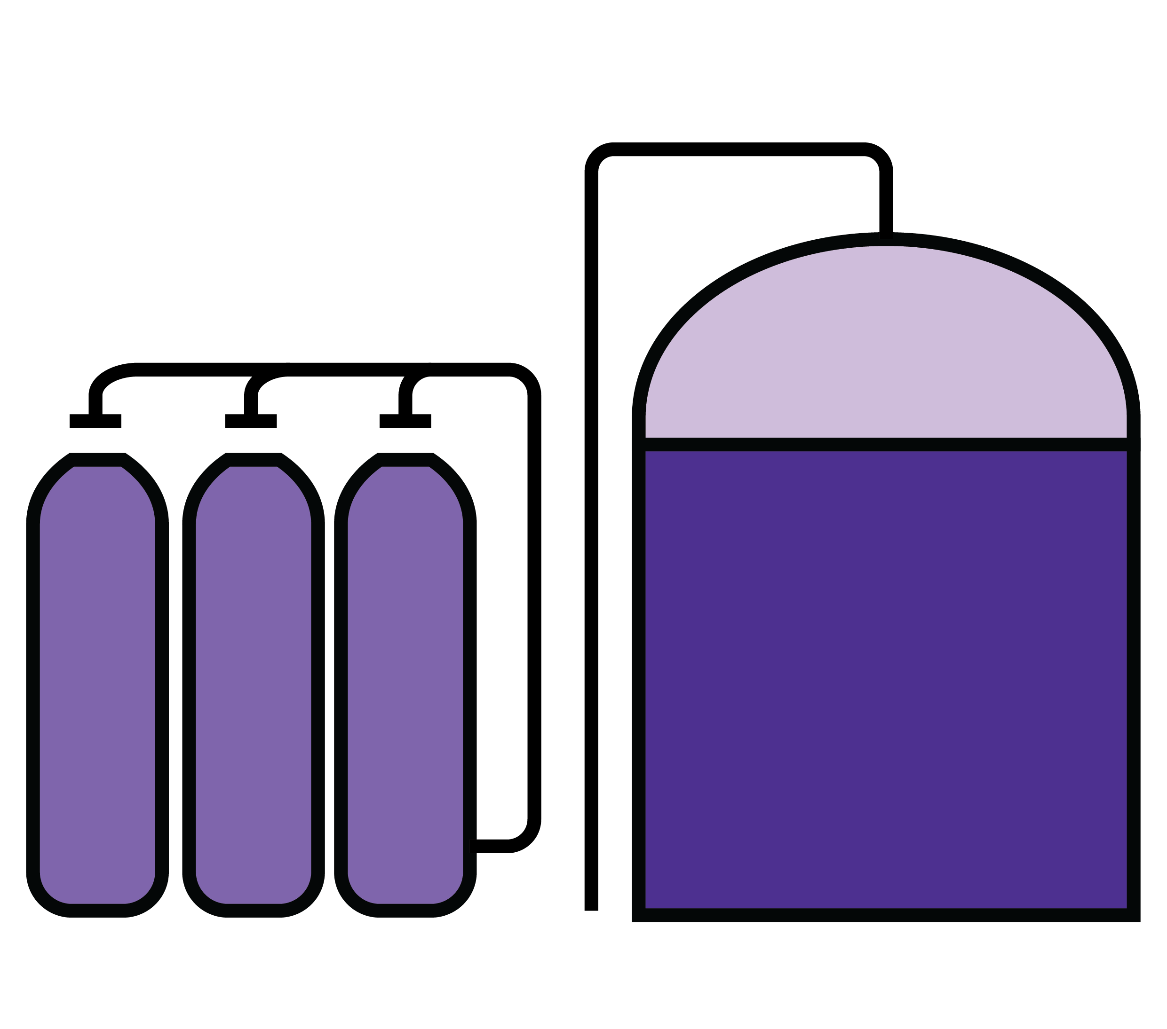
Aktører i verdikjeden for slam
BERØRTE INNBYGGERE
EIERE
MYNDIGHETER
KUNNSKAPSBÆRERE
PRIORITERTE AKTØRER FOR BEHOVSKARTLEGGING
ABONNENTER
KOMMUNEDIREKTØR
MATTILSYNET
ANSATTE
TURGÅERE
POLITIKERE
PLANMYNDIGHET
TEKNOLOGIBEDRIFTER
NABOER
LANDBRUKSMYNDIGHET
FORSKNINGSAKTØRER
HELSEMYNDIGHET
MILJØMYNDIGHET
KONSULENTER
BEREDSKAPSMYNDIGHET
STATSFORVALTER
EU
RENSEANLEGG
AVVANNING
PROSESSERING
SLAMKILDER
SLAMPRODUSENTER
TRANSPORTØRER
MELLOMLAGRING
REGIONALE MARKEDER
HUSHOLDNINGER
RENSEANLEGG MED AVVANNING OG EGENBEHANDLING
SLAMSPREDERE
BØNDER
INDUSTRI
ANLEGGSGARTNERE
BØNDER
RENSEANLEGG MED AVVANNING
BIOKULLMOTTAKER
PROSESSLEVERANDØRER
BIOGASSMOTTAKER
RENSEANLEGG
STRØMMOTTAKER
PYROLYSE
FOSFOR PRODUSENT
ENERGIMOTTAKER
ANDRE KILDER
TØRKING BIOKULL
FORBRENNING
HYDROGENMOTTAKER
SEPTIKK
BIOGASS PRODUSENT
KOMPOSTERING
BIODIESELMOTTAKER
BIO-DIESEL PRODUSENT
ENERGIPRODUSENT
MATVAREINDUSTRI
RENOVASJONSSELSKAP
HYDROGEN PRODUSENT
RESSURSGJENVINNER
ANDRE . . .
KJEMIKALIELEVERANDØRER
CO2 PRODUSENT
ANDRE . . .
Notes:
Cecilie

Slide 2
Typer slamprodusenter
1
RENSEANLEGG
2
RENSEANLEGG
AVVANNING
3
RENSEANLEGG
AVVANNING
EGENBEHANDLING
TIL FERDIG PRODUKT

Slide 3
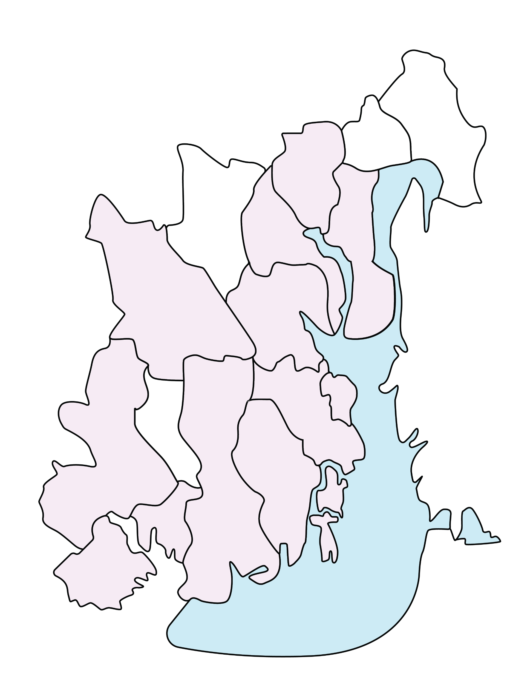
Aktørkart - geografi
OSLO
BÆRUM
LIER
ØVRE EIKER
TEGNFORKLARING
DRAMMEN
ASKER
Slammengder
Tørrstoff (TS) m/25%
KONGSBERG
HOLMESTRAND
RENSEANLEGG
Asker | 2 000
Lier | 4 500
Drammen | 16 000
Holmestrand | 2 000
Kongsberg | 4 000
Horten | 3 500
Tønsberg og Fæerder | 17 000
Sandefjord | 5 000
Larvik* | 6 500
Porsgrunn og 60% Skien* | 10 000
Skien | 3 000
Bamble | 1 500
SUM | 75 000
RENSEANLEGG + AVVANNING
TØNSBERG
HORTEN
SILJAN
RENSEANLEGG
+ AVVANNING
+ EGENBEHANDLING
SKIEN
SANDEFJORD
PORSGRUNN
LARVIK
FÆRDER
BAMBLE
* mengder før utråtning
Notes:
Cecilie

